Slide 1
Oracle 11g数据库基础教程
第5章 数据库存储设置与管理
辽宁科技大学计算机与软件工程学院

Slide 2
主要内容
数据库存储设置与管理概述
表空间的设置与管理
数据文件的设置与管理
控制文件的设置与管理
重做日志文件设置与管理
归档重做日志文件设置与管理

Slide 3
Oracle数据库存储设置与管理概述
在一个新的数据库创建以后，首先要合理的规划数据库的存储结构，即数据库的物理存储结构和逻辑存储结构，以满足应用的需要。
物理存储结构的规划
  规划数据文件。创建数据文件数量，设置文件的大小，扩展方式及文件在磁盘上的分配。规划数据文件的目的是数据库存储应满足业务数据变化的需要。
  规划控制文件和重做日志文件。文件的数量，存放位置等。目的是既能形成冗余，避免数据丢失，又能提高系统I/O的性能。
  将数据库设置成归档模式，及归档路径等相关信息的设置。目的保证当系统出现介质故障时能够完全的进行数据库的恢复。

Slide 4
Oracle数据库存储设置与管理概述
逻辑存储结构的规划：数据库的逻辑存储结构的规划主要就是对通过对表空间管理来实现的。对于应用系统而言，为了合理的管理业务数据、索引数据、临时数据及回退数据，需要为数据库创建不同的表空间。
  规划创建多个永久表空间，以便于实现数据的分区管理。
  规划创建索引空间，以便于实现索引数据和业务数据的分离。
  规划创建临时表空间，以便于对临时信息的管理。
  规划创建撤销表空间，以便实现对回退信息的管理。

Slide 5
Oracle表空间(Tablespace)介绍
为了简化对数据库文件的管理，Oracle数据库引入表空间的概念。
表空间是Oracle数据库中最大的逻辑容器，用于存放表、索引、视图等对象。
一个表空间包含一个或者多个数据文件。
数据库容量在物理上有数据库文件的大小和数量决定，在逻辑上由表空间大小和数量决定。

Slide 6
Oracle表空间(Tablespace)介绍
数据库可以划分为若干的逻辑存储单元，这些存储单元被称为表空间。
每个数据库都至少有一个系统表空间（称为SYSTEM表空间和一个SYSAUX表空间）
在创建表时，需要定义保存表的表空间。
表空间 | 说明
系统表空间（SYSTEM Tablespace） | Oracle数据库必须具备的部分。用于存放表空间名称、表空间所包含的数据文件等管理数据库自身所需要的信息
辅助表空间（SYSAUX Tablespace） | 系统表空间的辅助表空间，很多数据库组件把系统表空间作为存储数据的默认位置
撤消表空间（Undo Tablespace） | 用于事务的回滚和撤销的表空间
临时表空间（Temporary Tablespace） | 用于存储数据库的临时表
用户表空间（Users Tablespace） | 用于存储用户的私有数据

Slide 7
表空间(Tablespace)介绍
表空间的分类
  SYSTEM 表空间
    每个Oracle数据库必须具有一个默认系统表空间，即SYSTEM表空间，该表空间是在创建数据库时自动创建的。
    SYSTEM表空间主要用于存储下列信息
      数据库的数据字典和系统管理信息。
      PL/SQL程序的源代码和解释代码，包括存储过程、函数、包、触发器等。
      数据库对象的定义，如表、视图、序列、同义词等。
system表空间存储信息

Slide 8
表空间(Tablespace)介绍
非系统表空间
撤销表空间UNDOTBS1
  用于保存事务回退(Rollback)信息
  不可在撤销表空间中存放表和索引等需要持久保存的数据对象
临时表空间TEMP
  用于存放临时表和临时数据
用户表空间USERS
  用于存放用户的私有信息
  用户表空间是DBA许可用户存放数据库对象的地方
样例表空间EXAMPLE
  在创建Oracle数据库时，如果选择安装示例方案，将在系统中创建样例表空间
  示例方案示范了如何使用Oracle数据库技术来解决复杂问题
  在样例表空间中包括人力资源、订单输入、联机目录、产品介绍、信息交换和销售历史等示例方案
建议每个应用创建独立表空间

Slide 9
表空间的设置与管理
创建表空间
修改表空间大小
修改表空间的可用性
修改表空间的读写性
设置默认表空间
删除表空间
查询表空间信息

Slide 10
创建表空间
在创建本地管理方式下的表空间时，首先应该确定表空间的名称、类型、对应的数据文件的名称和位置以及表空间的管理方式、区的分配方式、段的管理方式。
表空间名称不能超过30个字符，必须以字母开头，可以包含字母、数字以及一些特殊字符等；
表空间属性：
  类型：永久性表空间（PERMANENT TABLESPACE）、临时表空间（TEMP TABLESPACE）、撤销表空间（UNDO TABLESPACE ）、大文件表空间 （BIGFILE TABLESPACE）
  表空间管理方式：字典管理方式（DICTIONARY）和本地管理方式（LOCAL），默认是本地管理方式
  区分配方式：自动分配（AUTOALLOCATE）和定制分配（UNIFORM） ，默认是自动分配
  段的管理方式：自动管理（AUTO）和手动管理（MANUAL），默认是自动管理

Slide 11
创建永久表空间
创建永久表空间使用CREATE TABLESPACE语句来实现，该语句包含以下几个子句：
  DATAFILE：设定表空间对应的一个或多个数据文件。
  EXTENT MANAGEMENT：指定表空间的管理方式，取值为LOCAL（默认）或DICTIONARY。
  AUTOALLOCATE（默认）或UNIFORM：设定区的分配方式。
  SEGMENT SPACE MANAGEMENT：设定段的管理方式，其取值为MANUAL或AUTO（默认）。

Slide 12
创建表空间示例
例1：创建本地管理的永久表空间hrtbs1 ，区采用自动分配方式，段采用自动管理方式。
SQL>CREATE TABLESPACE hrtbs1 DATAFILE
'd:\app\administrator\oradata\hrtbs1_1.dbf' SIZE 50M;
例2：创建本地管理的永久表空间hrtbs2 ，区采用定制分配方式，段采用自动管理方式。
SQL>CREATE TABLESPACE hrtbs2 DATAFILE
'd:\app\administrator\oradata\hrtbs2_1.dbf' SIZE 50M
EXTENT MANAGEMENT LOCAL
UNIFORM SIZE 512K;

Slide 13
创建表空间示例
例3：创建本地管理的永久表空间hrtbs3 ，区采用自动分配方式，段采用手动管理方式。
SQL> CREATE TABLESPACE hrtbs3 DATAFILE
'd:\app\administrator\oradata\hrtbs3_1.dbf' SIZE 50M
SEGMENT SPACE MANAGEMENT MANUAL;
例4：创建一个永久性的表空间hrtbs4，区定制分配，段采用手动管理方式。
SQL> CREATE TABLESPACE hrtbs4 DATAFILE
'd:\app\administrator\oradata\hrtbs4_1.dbf' SIZE 50M EXTENT MANAGEMENT LOCAL UNIFORM SIZE 512K
SEGMENT SPACE MANAGEMENT MANUAL;

Slide 14
创建大文件表空间
一个大文件表空间只包含一个数据文件，该数据文件可以包含4G（ 2³² ）个数据块。
通过查询数据字典DATABASE_PROPERTIES中数据库的属性DEFAULT_TBS_TYPE，可以知道数据库默认创建的是小文件表空间还是大文件表空间。
例5：创建一个大文件表空间，文件大小为1G，区的分配采用定制方式。
SQL> CREATE BIGFILE TABLESPACE big_tbs DATAFILE 'd:\app\administrator\oradata\orcl\big01.dbf' SIZE 1G UNIFORM SIZE 512K;
注意：大文件表空间中段的管理只能采用自动管理方式，而不能采用手动管理方式。

Slide 15
创建临时表空间
临时表空间是指专门存储临时数据的表空间，这些临时数据在会话结束时会自动释放。
在数据库实例运行过程中，执行排序等SQL语句时会产生大量的临时数据，而内存不足以容纳这么多数据，此时可以使用临时表空间集中管理临时数据，既提高了排序操作的并发度，又提高了存储空间管理的效率。
例6：创建一个临时表空间hrtemp1
SQL>CREATE TEMPORARY TABLESPACE hrtemp1 TEMPFILE 'd:\app\administrator\oradata\hrtemp1_1.dbf '
SIZE 20M EXTENT MANAGEMENT LOCAL
UNIFORM SIZE 15M;

Slide 16
创建临时表空间
Oracle 11g数据库中，可以将一个或多个临时表空间组成一个临时表空间组。
例7：创建一个临时表空间hrtemp2，并放入临时表空间组temp_group 。同时，将临时表空间hrtemp1也放入该temp_group中。
SQL>CREATE TEMPORARY TABLESPACE hrtemp2 TEMPFILE 'd:\app\administrator\oradata\hrtemp2_1.dbf' SIZE 20M EXTENT MANAGEMENT LOCAL UNIFORM SIZE 15M
TABLESPACE GROUP temp_group;
ALTER TABLESPACE HRTEMP1 TABLESPACE GROUP temp_group;

Slide 17
创建撤销表空间
从Oracle 9i开始，Oracle数据库中引入撤销表空间，专门用于回退段的自动管理，由数据库自动进行回退段的创建、分配与优化。
例8：创建一个撤销表空间hrundo1。
SQL>CREATE UNDO TABLESPACE hrundo1 DATAFILE
'd:\app\administrator\oradata\hrundo1_1.dbf' SIZE 20M;
撤销表空间区只能采用自动分配方式。
如果要在数据库使用该撤销表空间，需要设置参数UNDO_MANAGEMENT=AUTO和参数UNDO_TABLESPACE= hrundo1。

Slide 18
修改表空间
表空间创建之后，都可以对表空间进行修改，包括：
  表空间的扩展
  添加数据文件
  改变已有数据文件的大小
    改变数据文件的可扩展性
    重新设置数据文件的大小。
  可用性
  读/写状态的修改

Slide 19
修改表空间
扩展表空间
扩展表空间方法一：为表空间添加数据文件
  可以通过ALTER TABLESPACE…ADD DATAFILE语句为永久表空间添加数据文件。
  通过ALTER TABLESPACE…ADD TEMPFILE语句为临时表空间添加数据文件。
例9：向USERS表空间中添加一个大小为10MB的数据文件
SQL>ALTER TABLESPACE users ADD DATAFILE
'd:\app\administrator\oradata\ users02.dbf'
SIZE 10M
说明：1，如果添加的文件不存在，正常增加；
2，reuse语句使用是针对已经删除的表空间中的文件（但在操作系统层面没有删除的文件）

Slide 20
修改表空间
reuse操作及理解：
1，查看每个表空间中的文件
select file_name,tablespace_name from dba_data_files;
2，为表空间增加文件
alter tablespace users add datafile
‘d:\app\administator\oradata\hres\users02.dbf' size 10M;
如果users02.dbf已经是表空间users的文件，增加失败。
3，删除users02.dbf文件，删除后会发现，users02不在属于users，
但在操作系统层面该文件依然存在。
(1) alter tablespace users drop datafile
‘d:\app\administator\oradata\hres\users02.dbf'
(2)select file_name,tablespace_name from dba_data_files;
4,使用reuse覆盖增加users02.dbf.
(1)alter tablespace users add datafile
‘d:\app\administator\oradata\hres\users02.dbf' size 10M reuse;
(2)select file_name,tablespace_name from dba_data_files;

Slide 21
修改表空间
例10：向temp表空间中添加一个大小为5MB的临时数据文件。
SQL>ALTER TABLESPACE temp ADD TEMPFILE
'd:\app\administrator\oradata\temp02.dbf' SIZE 5M

Slide 22
修改表空间
  扩展表空间之方法二：改变数据文件的自动扩展性
    可以通过改变表空间已有数据文件的大小，达到扩展表空间的目的。
    如果在创建表空间或为表空间增加数据文件时没有指定AUTOEXTEND ON选项，则该文件的大小是固定的。如果为数据文件指定了AUTOEXTEND ON选项，当数据文件被填满时，数据文件会自动扩展，即表空间被扩展了。
例11：修改USERS表空间数据文件users02.dbf为自动增长方式。
SQL> ALTER DATABASE DATAFILE
'd:\app\administrator\oradata\users02.dbf'
AUTOEXTEND ON NEXT 1M MAXSIZE UNLIMITED;
例12：取消USERS表空间数据文件USERS02.DBF的自动增长方式。
SQL>ALTER DATABASE DATAFILE
'd:\app\administrator\oradata\users02.dbf' AUTOEXTEND OFF;

Slide 23
添加数据文件
改变数据文件大小
数据文件1.dbf
数据文件3.dbf
数据文件3.dbf
数据文件2.dbf
表空间1
表空间2

Slide 24
修改表空间
扩展表空间之方法三：重新设置数据文件的大小
可以使用ALTER DATABASE DATAFILE…RESIZE 改变表空间已有数据文件的大小。
例13：将USERS表空间的数据文件users02.dbf大小设置为8MB。
SQL>ALTER DATABASE DATAFILE
'd:\app\administrator\oradata\users02.dbf' RESIZE 8M;

Slide 25
修改表空间
修改表空间可用性
  语法
    ALTER TABLESPACE tablespace_name ONLINE|OFFLINE
  离线状态的表空间是不能进行数据访问的
  一些表空间必须是在线状态:
    SYSTEM表空间
    存放在线回退信息的撤销表空间
    临时表空间
SQL>ALTER TABLESPACE USERS OFFLINE; //USERS表空间离线
或者
SQL>ALTER TABLESPACE USERS ONLINE; //USERS表空间在线

Slide 26
修改表空间
  在线和离线表空间（补充）
  除了SYSTEM、撤销表空间、临时表空间外，数据库管理员可以将其它任何表空间设置为在线和离线。无论数据库是否被打开，都可以设置表空间的在线和离线状态。
  当数据库打开后，SYSTEM表空间必须始终在线，因为数据字典必须一直有效。
  表空间通常都是在线，这样表空间中的数据就可以对数据库有效。但是在备份、恢复和维护数据库时，需要将表空间设置为离线。当表空间离线状态，不允许任何SQL语句访问表空间的数据。
  当表空间在关闭数据库时处于离线状态，则当重新打开数据库时，它依然保持离线状态。

Slide 27
修改表空间
修改表空间读/写性
  语法
    ALTER TABLESPACE tbs_name READ ONLY|READ WRITE
    表空间只有满足下列要求才可以转换为只读状态：
      表空间必须处于联机状态。
      表空间中不能包含任何活动的回退段。
      系统表空间SYSTEM、辅助系统表空间SYSAUX、当前使用的撤销表空间（UNDO）和当前使用的临时表空间（TEMP）不能设置为只读状态。
      如果表空间正在进行联机数据备份，则不能将该表空间设置为只读状态。

Slide 28
修改表空间
设置默认表空间
  在创建数据库用户时，如果没有使用default tablespace选项指定默认表空间，则该用户使用数据库的默认表空间。如果没有使用default temporary tablespace选项指定默认临时表空间，则该用户使用数据库的默认临时表空间。
  指定默认表空间后，用户在创建数据库对象（表、视图等）的时候，就会在默认表空间中创建。
  在Oracle 11g数据库中，数据库的默认表空间为USERS表空间，默认的临时表空间为TEMP表空间。
可以使用ALTER DATABASE DEFAULT TABLESPACE语句设置数据库默认表空间。
例14：将hrtbs1表空间设置为案例数据库的默认表空间。
ALTER DATABASE DEFAULT TABLESPACE hrtbs1;

Slide 29
修改表空间
  可以使用ALTER DATABASE DEFAULT TEMPORARY TABLESPACE语句设置数据库的默认临时表空间。
  例15：将hrtemp1表空间设置为默认临时表空间
  ALTER DATABASE DEFAULT TEMPORARY TABLESPACE hrtemp1;
  可以将临时表空间组作为数据库的默认临时表空间
  例16：将temp_group临时表空间组设置为默认临时表空间。
  ALTER DATABASE DEFAULT TEMPORARY
  TABLESPACE temp_group;

Slide 30
表空间的备份
语法
  ALTER TABLESPACE tablespace_name BEGIN|END BACKUP
  在数据库进行热备份（联机备份）时，需要分别对表空间进行备份。对表空间进行备份基本步骤为：
    使用ALTER TABLESPACE…BEGIN BACKUP语句将表空间设置为备份模式。
    在操作系统中备份表空间所对应的数据文件。
    使用ALTER TABLESPACE…END BACKUP语句结束表空间的备份模式。
    要求：将数据库切换到归档模式

Slide 31
例17：备份案例数据库的hrtbs1表空间。
一、将Oracle数据库设置为归档模式
  1)关闭数据库: shutdown normal/immediate;
  2)数据库启动到mount的模式 ：startup mount;
  3)数据库改为归档模式 ：alter database archivelog;
  4)然后打开数据库 ：alter database open;
  5)查看状态:archive log list;
二、备份操作
  1)ALTER TABLESPACE hrtbs1 BEGIN BACKUP;
  2)复制HRTBS1表空间的数据文件hrtbs1_1.dbf到目标位置。
  3)ALTER TABLESPACE hrtbs1 END BACKUP;

Slide 32
三、将Oracle数据库设置为非归档模式
  1)关闭数据库：shutdown immediate
  2)数据库启动到mount的模式 ：startup mount
  3)关闭flash闪回数据库模式，如果不关闭的话，在后面关闭归
  档日志的时候就会出现讨厌的ora-38774错误。
  alter database flashback off
  4)数据库改为非归档模式 ：alter database noarchivelog;
  5)然后打开数据库 ：alter database open;
  6)查看状态：archive log list;

Slide 33
表空间删除
语法
  DROP TABLESPACE tablespace_name
  如果表空间非空，应带有子句：
    INCLUDING CONTENTS
  若要删除操作系统下的数据文件，应带有子句：AND DATAFILES
  示例
    SQL>DROP TABLESPACE userdata
    INCLUDING CONTENTS AND DATAFILES;

Slide 34
删除表空间
例18：删除hrundo1表空间。
DROP TABLESPACE hrundo1 INCLUDING CONTENTS;
例19：删除hrundo1表空间，同时删除其所对应的数据文件。
DROP TABLESPACE hrundo1 INCLUDING CONTENTS
AND DATAFILES;
如果其他表空间中的约束（外键）引用了要删除表空间中的主键或者唯一性约束，需要使用CASCADE CONSTRAINTS子句删除参照完整性约束，否则删除表空间时会报错。
例20：删除hrundo1表空间，同时删除其所对应的数据文件，以及其他表空间中与hrundo1表空间相关的参照完整性约束。
DROP TABLESPACE hrundo1 INCLUDING CONTENTS
AND DATAFILES CASCADE CONSTRAINTS;

Slide 35
查询表空间信息
表空间信息:
    DBA_TABLESPACES
    V$TABLESPACE
数据文件信息:
    DBA_DATA_FILES
    V$DATAFILE
临时文件信息:
    DBA_TEMP_FILES
    V$TEMPFILE

Slide 36
查询表空间信息
表空间描述
SQL> SELECT tablespace_name,block_size,initial_extent,max_extents
FROM dba_tablespaces;
TABLESPACE_NAME BLOCK_SIZE INITIAL_EXTENT MAX_EXTENTS
-------------------------- ------------------- -------------------- ---------------------
SYSTEM 8192 65536 2147483645
UNDOTBS1 8192 65536 2147483645
SYSAUX 8192 65536 2147483645
TEMP 8192 1048576
USERS 8192 65536 2147483645

Slide 37
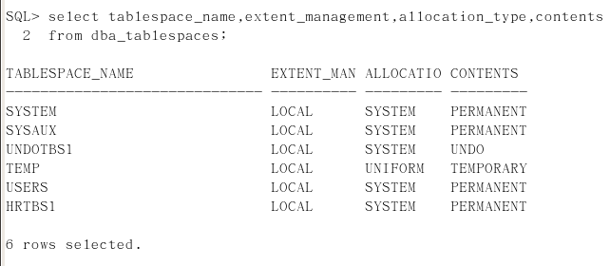

Slide 38
查询表空间信息
查询表空间的名称，区管理方式，存储分配方式，类型等基本信息
  SELECT
  tablespace_name,extent_management,allocaton_type,contents FROM dba_tablespaces;
查询表空间的数据文件信息
  SELECT file_name,blocks,tablespace_name
  FROM dba_data_files;
查询数据文件的基本信息
  SELECT name ,file#,rfile#,status,bytes
  FROM v$datafile;
  #，表示什么的号，一般为数字列。

Slide 39
查询表空间信息
显示属于表空间的数据文件
SQL> SELECT file_name, tablespace_name FROM dba_data_files;
运行结果如下：
FILE_NAME TABLESPACE_NAME
--------------------------------------------------------------------- ---------------------------------
D:\APP\.........\ORADATA\ORCL\USERS01.DBF USERS
D:\APP\.........\ORADATA\ORCL\SYSAUX01.DBF SYSAUX
D:\APP\.........\ORADATA\ORCL\UNDOTBS01.DBF UNDOTBS1
D:\APP\.........\ORADATA\ORCL\SYSTEM01.DBF SYSTEM
D:\APP\.........\ORADATA\ORCL\EXAMPLE01.DBF EXAMPLE

Slide 40
查询表空间信息
表空间使用情况描述
SQL> select * from dba_free_space;
TABLESPACE_NAME FILE_ID BLOCK_ID BYTES BLOCKS RELATIVE_FNO
------------------------------ ---------- ---------- ---------- ---------- -------------------
SYSTEM 1 60953 917504 112 1
SYSTEM 1 61449 10420224 1272 1
UNDOTBS1 2 169 262144 32 2
UNDOTBS1 2 209 131072 16 2
UNDOTBS1 2 249 65536 8 2
UNDOTBS1 2 265 65536 8 2
UNDOTBS1 2 441 655360 80 2
UNDOTBS1 2 1673 1507328 184 2
UNDOTBS1 2 1865 524288 64 2
UNDOTBS1 2 2057 2097152 256 2
SYSAUX 3 33537 262144 32 3
SYSAUX 3 33585 131072 16 3
SYSAUX 3 37465 7667712 936 3
USERS 4 81 4587520 560 4

Slide 41
查询表空间信息
显示所有用户的默认表空间
SQL> SELECT username, default_tablespace,
FROM dba_users;
USERNAME DEFAULT_TABLESPACE
------------------------------ ---------------------------------
MGMT_VIEW SYSTEM
SYS SYSTEM
SYSTEM SYSTEM
DBSNMP SYSAUX
SYSMAN SYSAUX
SCOTT USERS
TY USERS
OUTLN SYSTEM
MDSYS SYSAUX
ORDSYS SYSAUX
ANONYMOUS SYSAUX
EXFSYS SYSAUX
DMSYS SYSAUX

Slide 42
综合练习
SQL>create tablespace hrtbs1 datafile ‘d:\app\tbs1_1.dbf’ size 20m;
SQL>create tablespace hrtbs2 datafile ‘d:\app\tbs2_1.dbf’ size 50m extent management local uniform size 2m;
SQL>alter tablespace hrtbs1 add datafile ‘d:\app\tbs1_2.dbf’ size 30m;
SQL>alter database datafile ‘d\app\tbs2_1.dbf’ autoextend on next 1m maxsize unlimited;
SQL>alter database datafile ‘d:\app\tbs1_1.dbf’ resize 50m;
SQL>SELECT username, default_tablespace FROM dba_users;
SQL>alter database default tablespace hrtbs1;
SQL>SELECT username, default_tablespace FROM dba_users;
SQL>DROP tablespace hrtbs2 including contents and datafiles;

Slide 43
数据文件设置与管理
数据文件(Data files)用于存储数据和相关脚本的文件，包括系统数据(数据字典)、用户数据(表、索引、簇等)、撤销(Undo)数据、临时数据等。
  数据文件存储两种类型的数据：用户数据和系统数据。
  (1) 用户数据
  用户数据是指用于应用系统的数据，包括与应用系统的所有相关信息。如本书的人力资源管理系统中的员工信息表、职位信息、部门信息等。
  (2) 系统数据
  系统数据是指用于管理用户数据和Oracle数据库本身的数据。如表的结构、空间、用户、数据文件的位置（存放路径、访问时间等），数据字典。
Oracle数据库中有一种特殊的数据文件，称为临时数据文件，属于数据库的临时表空间。临时数据文件中的内容是临时性的，在一定条件下自动释放。

Slide 44
数据文件
数据文件的存储策略
  由于对数据库的操作最终转换为对数据文件的操作，因此在数据库运行过程中对数据文件进行频繁的读写操作。为了提供I/O效率，应该合理的分配数据文件的存储位置。
  把不同存储内容的数据文件放置在不同的硬盘上，可以并行访问数据，提高系统读写的效率。
  初始化参数文件、控制文件、重做日志文件最好不要与数据文件存放在同一个磁盘上，以免数据库发生介质故障时，无法恢复数据库。

Slide 45
数据文件
数据文件与表空间的关系：
  一个表空间可以包含几个数据文件
  一个数据文件只能对应一个表空间
表空间用于存放表、索引、视图等对象的逻辑空间

Slide 46
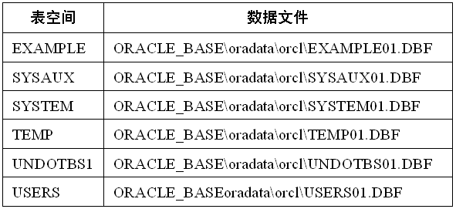
数据文件
数据文件一般位于
ORACLE_BASE\oradata\ORACLE_SID
表空间对应的数据文件

Slide 47
查询表空间信息
显示属于表空间的数据文件
SQL> SELECT file_name, tablespace_name FROM dba_data_files;
运行结果如下：
FILE_NAME TABLESPACE_NAME
--------------------------------------------------------------------- ---------------------------------
D:\APP\.........\ORADATA\ORCL\USERS01.DBF USERS
D:\APP\.........\ORADATA\ORCL\SYSAUX01.DBF SYSAUX
D:\APP\.........\ORADATA\ORCL\UNDOTBS01.DBF UNDOTBS1
D:\APP\.........\ORADATA\ORCL\SYSTEM01.DBF SYSTEM
D:\APP\.........\ORADATA\ORCL\EXAMPLE01.DBF EXAMPLE

Slide 48
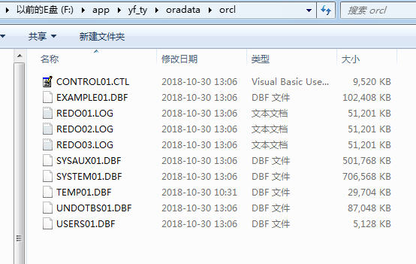

Slide 49
数据文件
数据文件的管理
创建数据文件
修改数据文件的大小
改变数据文件的可用性
改变数据文件的名称和位置
查询数据文件的信息

Slide 50
1. 创建数据文件
数据文件
数据文件依附于表空间而存在，创建数据文件就是向表空间添加文件
在创建数据文件时应该根据文件数据量的大小确定文件的大小以及文件的增长方式。
语法
  ALTER TABLESPACE…ADD DATAFILE…
  ALTER TABLESPACE…ADD TEMPFILE…

Slide 51
数据文件
例: 向USERS表空间添加一个大小为10MB的数据文件。
SQL>ALTER TABLESPACE users ADD DATAFILE
'd:\app\administrator\oradata\users03.dbf' SIZE 10M;
例: 向TEMP表空间添加一个大小为5MB的临时数据文件。
SQL>ALTER TABLESPACE temp ADD TEMPFILE
'd:\app\administrator\oradata\temp03.dbf' SIZE 5M;

Slide 52
2. 修改数据文件大小
数据文件
方法
  设置数据文件为自动增长方式。
  手工改变数据文件的大小。
设置数据文件为自动增长方式
  创建时设置数据文件为自动增长
  创建后修改数据文件为自动增长
  AUTOEXTEND ON NEXT…MAXSIZE…| UNLIMITED
手工改变数据文件的大小
  ALTER DATABASE DATAFILE…RESIZE…

Slide 53
数据文件
例：为ORCL数据库的USERS表空间添加一个自动增长的数据文件。
  SQL>ALTER TABLESPACE users ADD DATAFILE
  ‘d:\app\administrator\oradata\orcl\userdata03.dbf' SIZE 10M AUTOEXTEND ON NEXT 512K MAXSIZE 250M;
例：修改ORCL数据库USERS表空间的数据文件userdata02.dbf为自动增长。
  SQL>ALTER DATABASE DATAFILE
'd:\app\administrator\oradata\orcl\userdata02.dbf '
AUTOEXTEND ON NEXT 512K MAXSIZE UNLIMITED;

Slide 54
数据文件
取消ORCL数据库USERS表空间的数据文件userdata02.dbf 的自动增长。
  SQL>ALTER DATABASE DATAFILE 'd:\app\administrator\oradata\orcl\userdata02.dbf' AUTOEXTEND OFF;
将ORCL数据库USERS表空间的数据文件userdata02.dbf大小设置为8MB。
  SQL>ALTER DATABASE DATAFILE 'd:\app\administrator\oradata\orcl\userdata02.dbf' RESIZE 8M

Slide 55
3. 改变数据文件的可用性
数据文件
概念:可以通过将数据文件联机或脱机来改变数据文件的可用性。
在下面几种情况下需要改变数据文件的可用性：
  要进行数据文件的脱机备份时，需要先将数据文件脱机；
  需要重命名数据文件或改变数据文件的位置时，需要先将数据文件脱机；
  如果Oracle在写入某个数据文件时发生错误，会自动将该数据文件设置为脱机状态，并且记录在警告文件中。排除故障后，需要以手动方式重新将该数据文件恢复为联机状态。
  数据文件丢失或损坏，需要在启动数据库之前将数据文件脱机。

Slide 56
（1）归档模式下数据文件可用性的改变
数据文件
数据文件可用性的改变
ALTER DATABASE DATAFILE… ONLINE|OFFLINE
临时数据文件可用性的改变
ALTER DATABASE TEMPFILE… ONLINE|OFFLINE

Slide 57
数据文件
将USERS表空间的数据文件USERS02.DBF脱机
SQL>ALTER DATABASE DATAFILE
'd:\app\administrator\oradata\ users02.dbf' OFFLINE;
在归档模式下，将数据文件联机之前需要使用RECOVER DATAFILE语句对数据文件进行恢复
SQL> RECOVER DATAFILE ‘d:\app\administrator\oradata\users02.dbf‘;
将USERS表空间的数据文件USERS02.DBF联机
SQL>ALTER DATABASE DATAFILE
'd:\app\administrator\oradata\users02.dbf' ONLINE;

Slide 58
4. 改变数据文件的名称和位置
数据文件
改变数据文件的名称和位置分为两种情况
如果数据文件属于同一个表空间，使用
ALTER TABLESPACE … RENAME DATAFILE … TO
如果数据文件属于多个表空间，使用
ALTER DATABASE … RENAME FILE … TO
注意：
改变数据文件的名称或位置时，Oracle只是改变记录在控制文件和数据字典中的数据文件信息，并没有改变操作系统中数据文件的名称和位置，因此需要DBA手动更改操作系统中数据文件的名称和位置

Slide 59
改变同一个表空间的数据文件步骤：
数据文件
改变同一个表空间中的数据文件的名称或位置，可以在表空间级别进行，将改变数据文件名称或位置的操作对系统影响降低到最小。
(1)表空间脱机
  SQL>ALTER TABLESPACE tablespace_name… OFFLINE
(2)修改操作系统中文件名称或位置
(3)执行ALTER 重命名语句
  SQL>ALTER TABLESPACE tablespace_name…RENAME DATAFILE…TO
(4)表空间联机
  SQL>ALTER TABLESPACE tablespace…ONLINE

Slide 60
数据文件
将ORCL数据库中USERS表空间的数据文件users01.dbf移动到d:\app\administrator\oradata目录中。
(1) ALTER TABLESPACE users OFFLINE;
(2) HOST COPY
d:\app\administrator\oradata\orcl\users01.dbf
d:\app\administrator\oradata\users01.dbf
(3) ALTER TABLESPACE users RENAME DATAFILE
'd:\app\administrator\oradata\orcl\users01.dbf' TO
'd:\app\administrator\oradata\users01.dbf'
(4) ALTER TABLESPACE users ONLINE;

Slide 61
数据文件
改变多个表空间中的数据文件的名称或位置
如果需要修改多个表空间中数据文件的名称和位置，可以以表空间为单位，分别进行修改，也可以在数据库级别进行，一次性完成所有数据文件名称或位置的修改。
如要要在数据库级别一次性完成所有数据文件名称或位置的修改，必须关闭数据库，将数据库启动到加载状态下进行。
步骤为：
  1）关闭数据库；
  2）启动数据库到加载状态（MOUNT）；
  3）在操作系统中修改数据文件的名称或位置；
  4）执行ALTER DATABASE…RENAME FILE…TO语句，修改数据字典和控制文件中与这些数据文件相关的信息；
  5）打开数据库。

Slide 62
数据文件
将USERS表空间中的USERS02.DBF文件和UNDOTBS1表空间中的UNDOTBS01.DBF文件移动到D:\APP\ADMINISTRATOR\ORADATA目录中。
(1) SHUTDOWN IMMEDIATE
(2) HOST COPY d:\app\administrator\oradata\orcl\users02.dbf
d:\app\administrator\oradata\users01.dbf
(3) HOST COPY
d:\app\administrator\oradata\orcl\undotbs01.dbf
d:\app\administrator\oradata\undotbs01.dbf
(4) STARTUP MOUNT

Slide 63
数据文件
(5) ALTER DATABASE RENAME FILE
'd:\oracle\product\10.2.0\oradata\orcl\users002.dbf',
'd:\oracle\product\10.2.0\oradata\orcl\tools01.dbf' to
'd:\oracle\product\10.2.0\oradata\users002.dbf',
'd:\oracle\product\10.2.0\oradata\orcl\tools001.dbf';
(6) ALTER DATABASE OPEN;

Slide 64
5. 查询数据文件信息
数据文件
数据文件信息
  dba_data_files:包含数据库中所有数据文件的信息，包括数据文件所属的表空间、数据文件编号等。
  v$datafile:包含从控制文件中获取的数据文件信息。
临时文件信息
  dba_temp_files:包含数据库中所有临时数据文件的信息。
  v$tempfile:包含所有临时文件的基本信息。

Slide 65
数据文件
查询数据文件动态信息
  SELECT name,file#,status,checkpoint_change# FROM v$datafile
查询数据文件的增长方式
  SELECT tablespace_name,bytes,autoextensible,
  file_name FROM dba_data_files
查询临时数据文件信息
  SELECT tablespace_name,file_name, autoextensible FROM dba_temp_files;

Slide 66
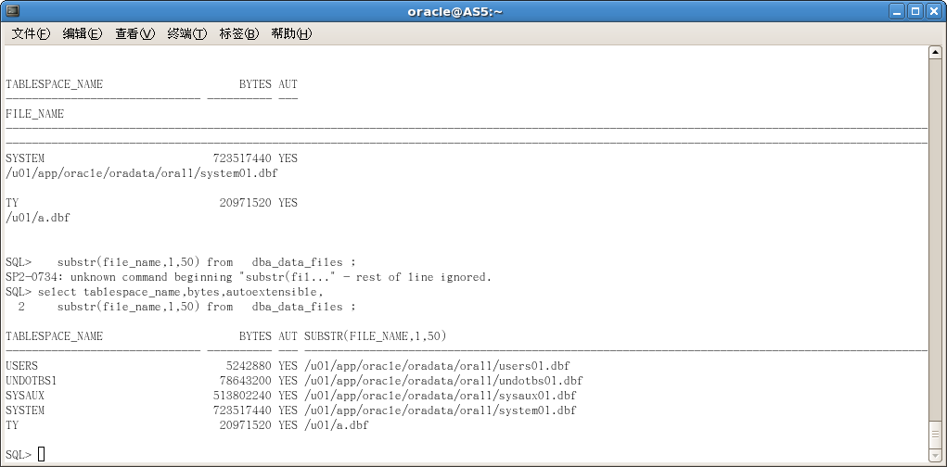
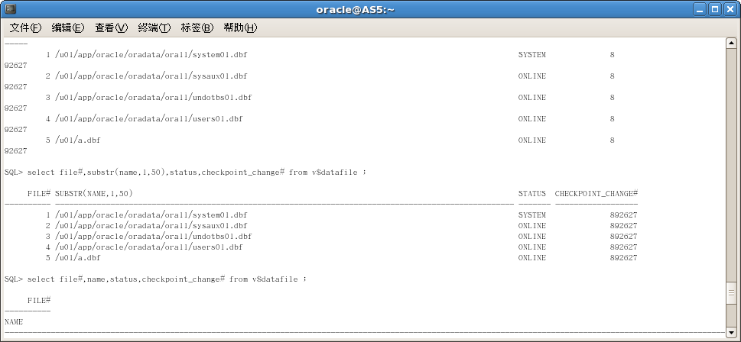
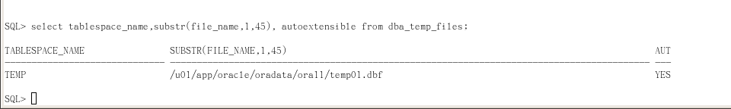

Slide 67
控制文件设置与管理
控制文件是一个很小的二进制文件。用于记录和维护数据库的物理结构, 包括：数据库名称、数据文件和重做日志文件的名称和位置等。
一个实例只能访问一个数据库，通过控制文件在实例和数据库之间建立关联。
Oracle启动时通过控制文件查找数据文件位置和联机重做日志。
数据库运行时，控制文件被不断更新。
数据库至少要包含一个控制文件，一个数据库也可以同时拥有多个控制文件，Oracle建议使用多个控制文件避免因单个控制文件损坏而导致的数据库无法启动。
控制文件对数据库至关重要，应联机保存多个备份，存储在不同的磁盘上。

Slide 68
控制文件
数据库控制文件名通过init.ora文件的CONTROL_FILES 参数规定。
主要包含信息类型：
(1) 数据名
(2) 数据库创建时间
(3) 数据文件和重做日志文件的存放位置
(4) 表空间名
(5) 当前日志序列号
(6) 检查点信息
(7) 关于重做日志和归档的当前状态信息
参数文件（文本）位置：D:\app\administrator\product\11.2.0\dbhome_1\init.ora

Slide 69
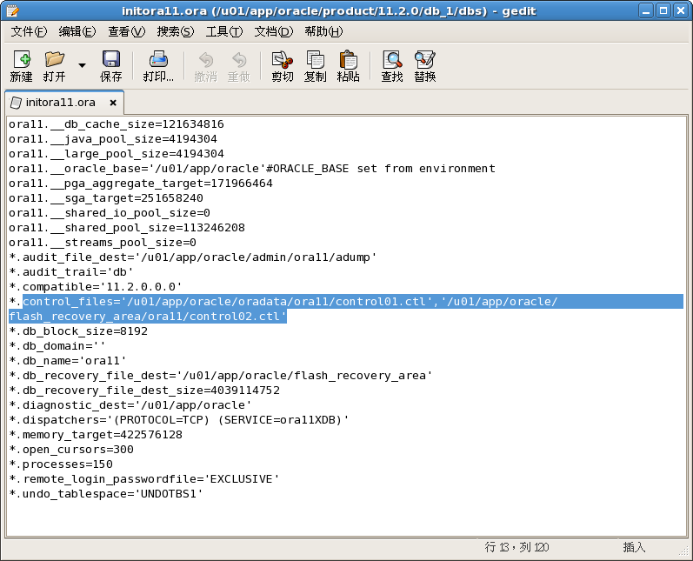

Slide 70
v$controlfile中保存着控制文件信息的最基本信息。
(1) DESC v$controlfile;
(2) SELECT * FROM v$controlfile;
SQL>SELECT name FROM v$controlfile;
运行结果：
NAME
-----------------------------------------------------------------------------
D:\app\administrator\oradata\orcl\control01.ctl
D:\app\administrator\recvery_area\orcl\control02.ctl

Slide 71
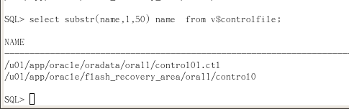

Slide 72
控制文件的管理
控制文件
创建控制文件
实现多路复用控制文件
备份控制文件
删除控制文件
查看控制文件的信息

Slide 73
创建控制文件
创建控制文件的情形
  创建数据库时，需要创建控制文件；
  控制文件全部丢失或损坏；
  需要修改某个永久性数据库结构参数；
  如：
  数据库名称、
  MAXLOGFILES（ 最大重做日子文件数量）、
  MAXLOGMEMBERS（重做日志文件组中最大成员数量）、
  MAXDATAFILES（最大数据文件数量）、
  MAXINSTANCES（同时可访问数据库最大实例个数）等。

Slide 74
创建控制文件
创建控制文件的基本步骤
  列出数据库中所有的数据文件和重做日志文件的名称和路径
  SELECT member FROM v$logfile;
  SELECT name FROM v$datafile;
  SELECT value FROM v$parameter WHERE name =
  'control_files';
  如果数据库仍然处于运行状态，则关闭数据库
  SHUTDOWN IMMEDIATE
  在操作系统级别备份所有的数据文件和联机重做日志文件
  启动实例，STARTUP NOMOUNT

Slide 75
创建控制文件
创建控制文件的基本步骤 (续)
  利用前面得到的文件列表，执行CREATE CONTROLFILE创建一个新控制文件。
  在操作系统级别对新建的控制文件进行备份
  ALTER DATABASE BACKUP CONTROLFILE TO 'FILE'
  如果数据库需要恢复，则进行恢复数据库操作
  如果创建控制文件时指定了NORESTLOGS，可以完全恢复数据库。
  RECOVER DATABASE ;
  如果创建控制文件时指定了RESETLOGS，则必须在恢复时指定USING BACKUP CONTROLFILE。
  RECOVER DATABASE USING BACKUP CONTROLFILE;

Slide 76
创建控制文件
创建控制文件的基本步骤 (续)
  重新打开数据库
  如果数据库不需要恢复或已经对数据库进行了完全恢复，则可以正常打开数据库。
  ALTER DATABASE OPEN;
  如果在创建控制文件时使用了RESETLOGS参数，则必须指定以RESETLOGS方式打开数据库。
  ALTER DATABASE OPEN RESETLOGS;

Slide 77
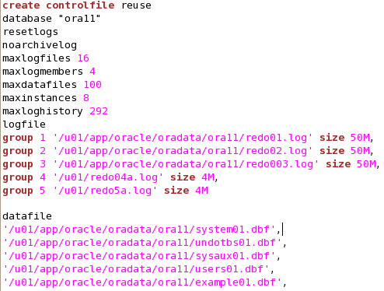

Slide 78
补充：oracle的启动状态
Oracle数据库启动的基本步骤
  nomount：读初始化参数文件，启动实例。
  startup nomount //读取初始化参数init.ora文件，启动instance，即启动SGA和后台进程，这种启动只需要init.ora文件。这种方式启动下可执行：重建控制文件、重建数据库
  mount ： 执行“nomount”，然后打开控制文件，确认数据文件和联机日志文件的位置，但此时不对数据文件和日志文件进行校验检查(是否存在)。这种方式启动下可执行：数据库日志归档、数据库介质恢复、使数据文件联机或脱机。
  open ：先执行“nomount”，然后执行“mount”，再打开包括Redo log文件在内的所有数据库文件，即所有数据文件，日志文件。这种方式下可访问数据库中的数据。可以对全体用户提供服务了。

Slide 80
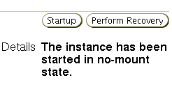
启动流程nomount状态
OPEN
STARTUP
MOUNT
NOMOUNT
实例
已启动
SHUTDOWN
Notes:
Oracle Database 11g: Administration Workshop I 4 - <number>
启动 Oracle DB 实例：NOMOUNT
启动数据库实例时，请选择实例启动时所处的状态。以下方案描述了启动实例过程中的不同阶段。
在创建数据库期间、重新创建控制文件期间，或执行某些备份和恢复方案期间，通常只在 NOMOUNT 模式下启动实例。
启动实例过程包括执行以下任务：
按以下顺序搜索 $ORACLE_HOME/dbs 中具有特定名称的文件：
1. 搜索 spfile<SID>.ora。
2. 如果未找到 spfile<SID>.ora，则搜索 spfile.ora。
3. 如果未找到 spfile.ora，则搜索 init<SID>.ora。
这是包含实例初始化参数的文件。使用 STARTUP 指定 PFILE 参数可覆盖默认
行为。
分配 SGA
启动后台进程
打开 alert_<SID>.log 文件和跟踪文件
注：SID 是用于标识实例的系统 ID（例如 ORCL）。

Slide 81
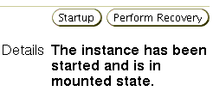
启动流程mount状态
OPEN
STARTUP
MOUNT
此实例的控制
文件已打开
NOMOUNT
实例
已启动
SHUTDOWN
Notes:
Oracle Database 11g: Administration Workshop I 4 - <number>
启动 Oracle DB 实例：MOUNT
数据库装载过程包括执行以下任务：
将数据库与以前启动的实例关联
定位并打开参数文件中指定的控制文件
通过读取控制文件来获取数据文件和联机重做日志文件的名称和状态（但是，此时不会执行检查来验证是否存在数据文件和联机重做日志文件）。
要执行特定的维护操作，请启动实例，然后装载数据库，但不打开该数据库。
例如，在执行以下任务期间必须装载数据库，但不得打开数据库：
重命名数据文件（打开数据库时可重命名脱机表空间的数据文件）。
启用和禁用联机重做日志文件归档选项
执行完整的数据库恢复
注：即使发出了 OPEN 请求，数据库仍可能处于 MOUNT 模式下。这是因为可能需要以某种方式恢复数据库。如果在 MOUNT 状态下执行恢复，将打开重做日志进行读取，并打开数据文件读取需要恢复的块，以及在恢复期间根据需要写入块。

Slide 82

启动流程open状态
OPEN
STARTUP
已按此实例控制文件的
描述打开了所有文件
MOUNT
此实例的控制
文件已打开
NOMOUNT
实例
已启动
SHUTDOWN
Notes:
Oracle Database 11g: Administration Workshop I 4 - <number>
启动 Oracle DB 实例：OPEN
数据库操作正常意味着实例已启动、数据库已装载且已打开。在数据库操作正常时，任何有效用户都可连接到数据库，而且可执行典型数据访问操作。
打开数据库过程包括执行以下任务：
打开数据文件
打开联机重做日志文件
如果尝试打开数据库时任一数据文件或联机重做日志文件不存在，则 Oracle 服务器返回错误。
在最后这个阶段，Oracle 服务器会验证是否可以打开所有数据文件和联机重做日志文件，还会检查数据库的一致性。如有必要，系统监视器 (SMON) 后台进程将启动实例恢复。
可以在受限模式下启动数据库实例，以便只让有管理权限的用户使用该实例。要在受限模式下启动实例，请在“Advanced Startup Options（高级启动选项）”页上选择“Restrict access to database（限制对数据库的访问）”选项。

Slide 83
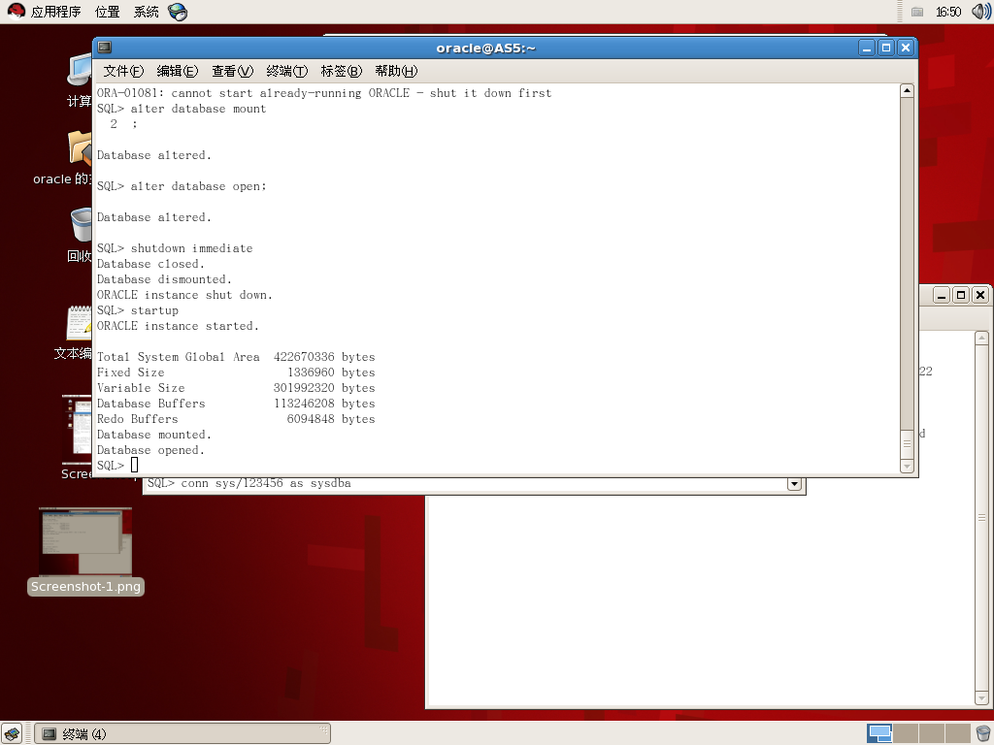

Slide 84
实现多路复用控制文件
控制文件多路复用的特点
在数据库服务器上将控制文件存放在多个磁盘分区或者多块硬盘上。
数据库系统在需要更新控制文件的时候，就会自动同时更新多个控制文件。如此的话，当其中一个控制文件出现损坏时，系统会自动启用另外的控制文件。所以采用多路复用控制文件可以在很大程度上提高控制文件的安全性。
最重要的是，在控制文件转换的过程之中，不会有停机现象的产生。
多个镜像文件通过参数文件的 control_files设置。

Slide 85
实现多路复用控制文件
多路复用控制文件创建步骤
编辑初始化参数CONTROL_FILES
  用来从逻辑上（dbms角度）增加控制文件。
关闭数据库
  SHUTDOWN IMMEDIATE
拷贝一个原有的控制文件到新的位置，并重新命名
从物理上（操作系统角度）增加控制文件，与第一步中增加的文件相对应。
重新启动数据库
  STARTUP

Slide 86
实现多路复用控制文件
例：当前数据库的控制文件为control01.ctl和control02.ctl，
再添加一个名为control03.ctl的控制文件。
（1）alter system set control_files=
'd:\app\administrator\oradata\control01.ctl',
'd:\app\administrator\oradata\control02.ctl',
'd:\app\administrator\control03.ctl' scope=spfile;
（2）shutdown immediate
（3）host copy d:\app\administrator\oradata\control01.ctl
d:\app\administrator\oradata\control03.ctl
（4）startup

Slide 87
多路复用控制文件创建步骤实例
1：sys帐户登录：
SQL>SELECT name FROM v$controlfile;
运行结果：
NAME
---------------------------------------------------------------
D:\APP\ADMINISTRATOR\ORADATA\orcl\control01.ctl
D:\APP\ADMINISTRATOR\ORADATA\orcl\control02.ctl
D:\APP\ADMINISTRATOR\ORADATA\orcl\control03.ctl

Slide 88
2：更改spfile中控制文件的信息（增加了一个新的控制文件）
SQL>alter system set control_files=
'd:\app\administrator\oradata\orcl\ control01.ctl ',
'd:\app\administrator\oradata\orcl\ control02.ctl ',
'd:\app\administrator\oradata\orcl\control03.ctl ',
'd:\app\administrator\oradata\control04.ctl '
scope=spfile;
提示：结果显示为：
System altered //系统已经更改。

Slide 89
3：显示结果与上面相同，没有变化
SQL>SELECT name FROM v$controlfile;
运行结果：
NAME
-----------------------------------------------------
D:\APP\ADMINISTRATOR\ORADATA\orcl\control01.ctl
D:\APP\ADMINISTRATOR\ORADATA\orcl\control02.ctl
D:\APP\ADMINISTRATOR\ORADATA\orcl\control03.ctl

Slide 90
4：关闭数据库
  SHUTDOWN IMMEDIATE;
  提示信息：
  数据库已经关闭。
  已经卸载数据库。
  ORACLE 实例已经关闭
5. 拷贝一个原有的控制文件到新的位置，并重新命名。
拷贝‘d:\app\administrator\oradata\orcl\control01.ctl’
文件到’d:\app\administrator\oradata\’目录下，并重命名为control04.ctl。
6：重新启动数据库
  STARTUP

Slide 91
实现多路复用控制文件
Oracle 里spfile，被称为动态参数文件，里面设置了Oracle 的各种参数。所谓的动态，就是说你可以在不关闭数据库的情况下，更改数据库参数，记录在spfile里面。更改参数的时候，有4种scope选项。scope就是范围
scope=spfile 仅仅更改spfile里面的记载，不更改内存，也就是不立即生效，而是等下次数据库启动生效。有一些参数只允许用这种方法更改
scope=memory 仅仅更改内存，不改spfile。也就是下次启动就失效了
scope=both 内存和spfile都更改
不指定scope参数，等同于scope=both.

Slide 92
备份控制文件
将控制文件备份为二进制文件
  ALTER DATABASE BACKUP CONTROLFILE TO …
将控制文件备份为文本文件
  ALTER DATABASE BACKUP CONTROLFILE TO TRACE
(ORACLE_BASE\admin\<SID>\udump )
如何恢复？

Slide 93
备份控制文件
将控制文件备份为二进制文件。介绍使用ALTER DATABASE BACKUP CONTROLFILE TO filename对控制文件进行备份并恢复的过程
  1. 备份控制文件 ctlfile.ctl.bak
  SQL> ALTER DATABASE BACKUP CONTROLFILE TO ‘e:\oracle\backup\ctlfile.ctl.bak’;
  数据库已更改。
  2. 关闭数据库
  SQL> SHUTDOWN IMMEDIATE
  数据库已经关闭。
  已经卸载数据库。
  ORACLE 例程已经关闭。
  3. 删除全部的控制文件,复制 并改名ctlfile.ctl.bak 到原控制文件的位置并改名为原控制文件名。

Slide 94
备份控制文件
  4. 以 MOUNT 方式启动数据库
  SQL> STARTUP MOUNT
  ORACLE 例程已经启动。
5. 查询当前的redo文件（查询重做记录文件的情况）
SQL> SELECT * FROM v$log;
6. 应用备份的控制文件ctlfile.ctl.bak对控制文件进行恢复
SQL> RECOVER DATABASE USING BACKUP
CONTROLFILE UNTIL CANCEL;
7. 以 RESETLOGS 方式打开数据库
SQL> ALTER DATABASE OPEN RESETLOGS;
数据库已更改。

Slide 95
备份控制文件
注意：
如要对oracle数据库的控制文件执行备份的话，需要用到alter database backup controlfile to ‘e:\controlfile.ctl.bak’命令。
后面to指向的是备份文件的保存的路径。在备份时，最好不要更改其扩展名。如上例所示，可以直接在原来控制文件的名字后面加上一个备份的后缀，以示区别。当以后需要用到这个控制文件时，只需要讲后面的后缀去掉即可 。

Slide 96
备份控制文件
将控制文件备份为文本文件步骤：
  1. 重建控制文件前，备份数据库数据，以防不测。
  2. sqlplus /nolog
  3. SQL>connect /as sysdba
  4. SQL>alter database backup controlfile to trace; 备份创建控制文件的脚本到TRC文件
  5. 在$ORACLE_HOME/diag\rdbms\hres\hres\trace
  下可找到最新生成的TRACE文件，如hres_ora_7640.trc，此文件就包含了当前控制文件的参数及生成语法。
  6. 提取hres_ora_7640.trc中有关控制文件生成的语句另存为recreatctl.sql。
说明：文本文件备份中缺少了备份文件的路径名与文件名。备份文件的路径是有参数user_dump_des控制的。备份完成后，可以使用show parameter user_dump_des命令来查找存储的位置

Slide 97
备份控制文件
7. recreatctl.sql的内容为:
  STARTUP NOMOUNT
  CREATE CONTROLFILE REUSE DATABASE "ORCL" NORESETLOGS NOARCHIVELOG
  MAXLOGFILES 32
  ………
  LOGFILE
  GROUP 1 '/dev/vg00/roraredoa1' SIZE 10M,
  GROUP 2 '/dev/vg00/roraredoa2' SIZE 10M,
  GROUP 3 '/dev/vg00/roraredoa3' SIZE10M
  DATAFILE
  …………… ;
  8. 如果需要修改，可按自己的需要编辑recreatctl.sql中的参数，如maxdatafiles、maxinstances等。
  9. sqlplus /nolog
  10. SQL>connect /as sysdba
  11. SQL>shutdown immediate
  12. SQL>@recreatctl.sql
  13. SQL>alter database open;

Slide 98
删除控制文件
删除控制文件的步骤：
编辑CONTROL_FILES初始化参数，使其不包含要删除的控制文件（dbms级上逻辑删除）
关闭数据库
在操作系统中删除控制文件（实际删除文件）
重新启动数据库

Slide 99
查询控制文件的信息
V$CONTROLFILE
  列出了与实例有关的所有控制文件的名称和状态
V$PARAMETER
  列出了所有参数的状态和位置.
SHOW PARAMETERS CONTROL_FILES
  列出控制文件的名称、状态和位置

Slide 100
3 重做日志文件设置与管理
重做日志文件的概念
  重做日志文件，保存了用户对数据库所作的更新操作（插入、删除或修改），包含的主要信息是记录事务的开始和结束、事务中每项操作的对象和类型、更新操作前后的数据值等。
  重做日志文件是由重做记录构成的，每个重做记录由一组修改相量组成。
  用户对数据库所做的修改都是在数据库的数据高速缓冲区中进行的，同时将产生的重做记录写入重做日志缓冲区。在一定条件下由DBWR进程将数据高速缓冲区中修改后的结果成批写回数据文件中，而重做日志缓冲区中的重做记录由LGWR进程周期性的写入重做日志文件。
  利用重做日志文件恢复数据库是通过事务的重做（REDO）或回退（UNDO）实现的。

Slide 101
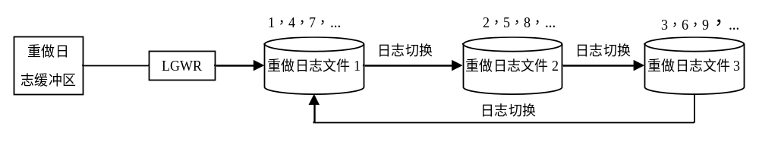
3重做日志文件概述
重做日志文件的工作过程
  每个数据库至少需要两个重做日志文件，采用循环写的方式进行工作。当一个重做日志文件写满后，进程LGWR就会移到下一个日志文件，称为日志切换，同时信息会写到控制文件中。
  重做日志文件工作流程

Slide 102
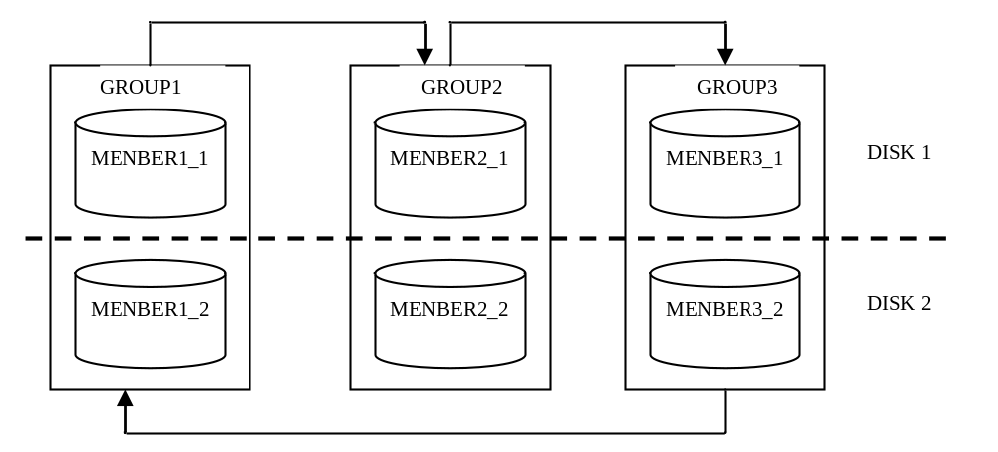
3重做日志文件概述
  为了保证LGWR进程的正常进行，通常采用重做日志文件组(GROUP)，每个组中包含若干完全相同的重做日志文件成员(MEMBER)，这些成员文件相互镜像。

Slide 103
3重做日志文件
Windows下默认创建3个组，每组一个文件
  ...\oradata\orcl\REDO01.LOG
  ...\oradata\orcl\REDO02.LOG
  ...\oradata\orcl\REDO03.LOG

Slide 104
查看重做日志文件信息
重做日志文件信息查询
V$LOG:重做日志文件组的信息。
  SELECT group#, sequence#, bytes, members, status FROM v$log;
V$LOGFILE：重做日志文件成员的信息。
DESC v$logfile;
SELECT * FROM v$logfile;
V$LOG_HISTORY：记录每次日志文件切换的历史信息。

Slide 105
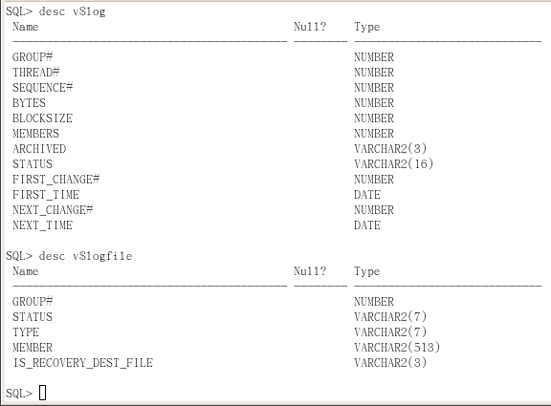

Slide 106
重做日志文件的管理
添加重做日志文件组
添加重做日志文件组成员文件
改变重做日志文件组成员文件的名称和位置
删除重做日志文件组成员
删除重做日志文件组
重做日志文件切换
清空重做日志文件组
查看重做日志文件信息

Slide 107
创建（添加）重做日志文件组
重做日志文件的管理
语法:
  ALTER DATABASE ADD LOGFILE GROUP……
示例
  SQL>ALTER DATABASE ADD LOGFILE GROUP 4 ('d:\oracle\oradata\orcl\redo4a.log', 'd:\oracle\oradata\orcl\redo4b.log') SIZE 10M;
说明:文件初始至少4M，组号可指定，也可自动产生。
REDO2a.LOG
REDO3a.LOG
REDO4a.LOG
REDO1a.LOG
REDO3b.LOG
REDO4b.LOG
REDO1b.LOG
REDO2b.LOG
Group 1
Group 2
Group 3
Group 4

Slide 108
添加重做日志文件组成员
重做日志文件的管理
语法
  ALTER DATABASE ADD LOGFILE MEMBER…TO GROUP…
示例
SQL>ALTER DATABASE ADD LOGFILE MEMBER
'd:\oracle\oradata\orcl\redo1c.log' to group 1,
'd:\oracle\oradata\orcl\redo4c.log' to group 4;
REDO1a.LOG
REDO4a.LOG
REDO1b.LOG
REDO4b.LOG
REDO1c.LOG
REDO4c.LOG
Group 1
Group 4

Slide 109
重做日志文件组切换
重做日志文件的管理
当LGWR进程结束对当前重做日志文件组的使用，开始写入下一个重做日志文件组时，称为发生了一次“日志切换”。
通常，只有当前的重做日志文件组写满后才发生日志切换，但是可以通过设置参数archive_lag_target控制日志切换的时间间隔，在必要时也可以采用手工强制进行日志切换。
SQL>ALTER SYSTEM SET archive_lag_target=1800;
（秒）
Notes:
Forcing Log Switches and Checkpoints
Log switches and checkpoints are automatically done at certain points in the operation of the database as identified previously, but a DBA can force a log switch or a checkpoint to occur.
Forcing Log Switches
A log switch can be forced using the following SQL command:
ALTER SYSTEM SWITCH LOGFILE;
Forcing Checkpoints
A checkpoint can be forced using the following SQL command:
ALTER SYSTEM CHECKPOINT;
A checkpoint can be forced using the FAST_START_MTTR_TARGET parameter.
FAST_START_MTTR_TARGET is a shortcut to the deprecated parameters FAST_START_IO_TARGET and LOG_CHECKPOINT_TIMEOUT. FAST_START_MTTR_TARGET = 600 indicates that instance recovery should not take more than 600 seconds, and the database will adjust the other parameters to this goal. FAST_START_IO_TARGET and LOG_CHECKPOINT_TIMEOUT must not be used if FAST_START_MTTR_TARGET is used.

Slide 110
重做日志文件组切换
重做日志文件的管理
如果需要将当前处于CURRENT 状态的重做日志组立即切换到INACTIVE状态，必须进行手工日志切换
  SQL>ALTER SYSTEM SWITCH LOGFILE
  SWITCH LOGFILE 语句明确地指出强制oracle开始写入新的一个重做日志组，不管当前的重做日志文件是否写满了 。
切换后日志文件信息可检索动态性能视图来查
SQL>SELECT * FROM v$logfile;
Notes:
Forcing Log Switches and Checkpoints
Log switches and checkpoints are automatically done at certain points in the operation of the database as identified previously, but a DBA can force a log switch or a checkpoint to occur.
Forcing Log Switches
A log switch can be forced using the following SQL command:
ALTER SYSTEM SWITCH LOGFILE;
Forcing Checkpoints
A checkpoint can be forced using the following SQL command:
ALTER SYSTEM CHECKPOINT;
A checkpoint can be forced using the FAST_START_MTTR_TARGET parameter.
FAST_START_MTTR_TARGET is a shortcut to the deprecated parameters FAST_START_IO_TARGET and LOG_CHECKPOINT_TIMEOUT. FAST_START_MTTR_TARGET = 600 indicates that instance recovery should not take more than 600 seconds, and the database will adjust the other parameters to this goal. FAST_START_IO_TARGET and LOG_CHECKPOINT_TIMEOUT must not be used if FAST_START_MTTR_TARGET is used.

Slide 111
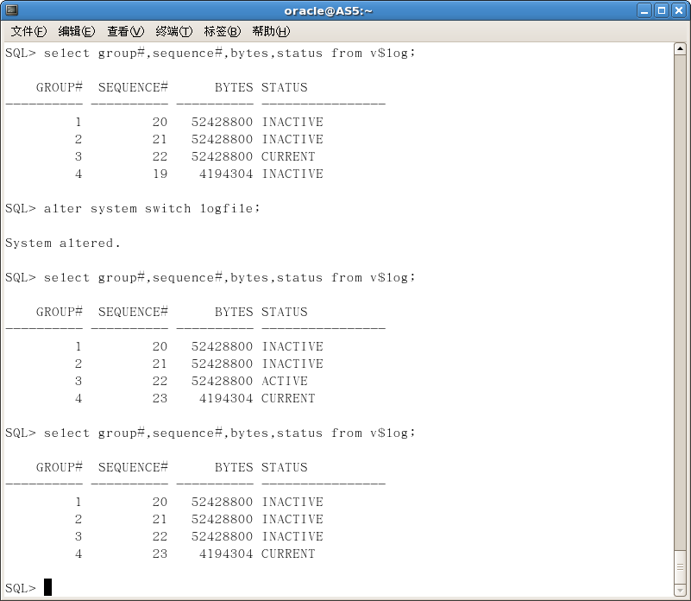
重做日志文件的管理
Notes:
Forcing Log Switches and Checkpoints
Log switches and checkpoints are automatically done at certain points in the operation of the database as identified previously, but a DBA can force a log switch or a checkpoint to occur.
Forcing Log Switches
A log switch can be forced using the following SQL command:
ALTER SYSTEM SWITCH LOGFILE;
Forcing Checkpoints
A checkpoint can be forced using the following SQL command:
ALTER SYSTEM CHECKPOINT;
A checkpoint can be forced using the FAST_START_MTTR_TARGET parameter.
FAST_START_MTTR_TARGET is a shortcut to the deprecated parameters FAST_START_IO_TARGET and LOG_CHECKPOINT_TIMEOUT. FAST_START_MTTR_TARGET = 600 indicates that instance recovery should not take more than 600 seconds, and the database will adjust the other parameters to this goal. FAST_START_IO_TARGET and LOG_CHECKPOINT_TIMEOUT must not be used if FAST_START_MTTR_TARGET is used.

Slide 112
改变重做日志文件组成员名称和位置
重做日志文件的管理
可以修改处于INACTIVE状态的重做日志文件组中的成员文件的名称或位置。如果要修改的重做日志文件所在重做日志文件组不是处于INACTIVE状态，可以进行日志切换，使该重做日志文件组处于INACTIVE状态。
修改重做日志文件的名称或位置时，首先在操作系统中进行重做日志文件名称或位置的修改，然后执行ALTER DATABASE RENAME FILE…TO语句修改数据库的控制文件与数据字典中相应重做日志文件信息。

Slide 113
改变重做日志文件组成员名称和位置
重做日志文件的管理
语法： ALTER DATABASE RENAME FILE…TO
注意：只能更改处于INACTIVE状态的重做日志文件组的成员文件的名称或位置。
步骤
  关闭数据库 shutdown immediate
  在操作系统中重新命名重做日志文件或将重做日志文件复制到新的位置（删除原有文件）
  重新启动实例 startup mount
  使用alter database 语句修改数据库
alter database rename file…to…
  打开数据库 alter database open

Slide 114
重做日志文件的管理
将重做日志文件redo01b.log、redo02b.log移动到目录d:\app\ administrator\oradata中。
（1）shutdown immediate
（2）host move d:\app\administrator\oradata\orcl\redo01b.log
d:\app\administrator\oradata\redo01b.log
host move d:\app\administrator\oradata\orcl\redo02b.log
d:\app\administrator\oradata\redo02b.log
（3）startup mount
（4）alter database rename file
'd:\app\administrator\oradata\orcl\redo01b.log',
‘d:\app\administrator\oradata\orcl\redo02b.log'
to
'd:\app\administrator\oradata\redo01b.log',
'd:\app\administrator\oradata\redo02b.log';
（5）alter database open

Slide 115
删除重做日志文件组成员文件
重做日志文件的管理
语法
  ALTER DATABASE DROP LOGFILE MEMBER
注意事项
  只能删除状态为INACTIVE的重做日志文件组中成员；若要删除状态为CURRENT的重做日志文件组中成员，需执行一次手工日志切换。
  如果数据库处于归档模式下，在删除重做日志文件之前要保证该文件所在的重做日志文件组已归档。
  每个重做日志文件组中至少要有一个可用的成员文件，即VALID状态的成员文件。如果要删除的重做日志文件是所在组中的最后一个可用的成员文件则无法删除。

Slide 116
重做日志文件的管理
示例：
SQL>ALTER DATABASE DROP LOGFILE MEMBER ‘d:\app\administrator\oradata\redo4c.log';
REDO4a.LOG
REDO4b.LOG
REDO4c.LOG
Group 4

Slide 117
删除重做日志文件组
重做日志文件的管理
语法
  ALTER DATABASE DROP LOGFILE GROUP
注意事项
  无论重做日志文件组中有多少个成员文件，一个数据库至少需要使用两个重做日志文件组。
  如果数据库处于归档模式下，在删除重做日志文件组之前，必须确定该组已经被归档。
  只能删除处于INACTIVE状态的重做日志文件组，若要删除状态为CURRENT的重做日志文件组，则需执行一次手工日志切换。

Slide 118
重做日志文件的管理
示例
  SQL>ALTER DATABASE DROP LOGFILE GROUP 4;
REDO4a.LOG
REDO4b.LOG
REDO1a.LOG
REDO2a.LOG
REDO3a.LOG
Group 1
Group 2
Group 3
Group 4

Slide 119
归档日志文件设置与管理
重做日志文件归档概述
重做日志文件归档是指将写满了的重做日志文件保存到一个或多个指定的离线位置，这些被保存的历史重做日志文件的集合称为归档重做日志文件。
根据是否对重做日志文件进行归档，数据库运行模式分为归档模式与非归档模式两种。

Slide 120
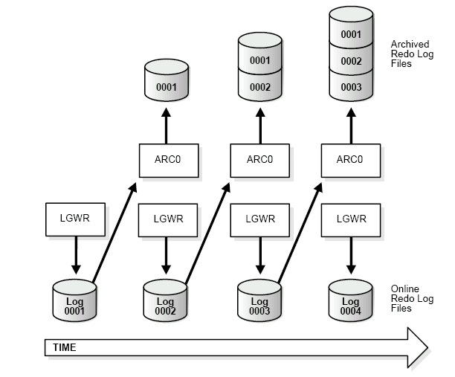
归档日志文件设置与管理
归档过程
数据库能够在重做日志文件被覆盖之前将其内容保存到指定的位置，被保存的重做日志文件的集合称为归档重做日志文件，这个过程称为归档。

Slide 121
归档日志文件设置与管理
Oracle数据库有两种运行模式
ARCHIVELOG（归档日志）模式
  所有的事务重做日志都将保存
  在一个重做日志被覆盖前为其建立一个副本
  在重做日志归档工作完成之前，Oracle不对其进行覆盖
  数据库运行在ARCHIVELOG模式时可能增加系统开销并成为系统的瓶颈
NOARCHIVELOG（非归档日志）模式
  为系统默认模式
  系统不保留旧的重做日志
  有限的恢复能力,只能利用完全备份来对数据库进行恢复

Slide 122
归档日志文件设置与管理
数据库归档/非归档模式设置
归档模式下归档方式的选择
归档路径的设置
设置可选或强制归档目标
查询归档信息

Slide 123
设置归档/非归档模式
关闭数据库
  shutdown immediate
启动数据库到MOUNT状态
  startup mount
使用ALTER DATABASE ARCHIVELOG语句将数据库设置为归档模式。
  alter database archivelog;
或使用ALTER DATABASE NOARCHIVELOG语句将数据库设置为非归档模式。
  alter database noarchivelog;
打开数据库
  alter database open;

Slide 124
设置归档
关闭数据库，编辑初始化参数
启动数据库于MOUNT状态
修改数据库为归档模式
打开数据库
SQL>SHUTDOWN IMMEDIATE;
SQL>STARTUP MOUNT;
SQL>ALTER DATABASE ARCHIVELOG;
SQL>ALTER DATABASE OPEN;

Slide 125
设置非归档模式
关闭数据库，编辑初始化参数
启动数据库到MOUNT状态
修改数据库为非归档模式
打开数据库
SQL>SHUTDOWN IMMEDIATE;
SQL>STARTUP MOUNT;
SQL>ALTER DATABASE NOARCHIVELOG;
SQL>ALTER DATABASE OPEN;

Slide 126
在归档模式下启动或禁用自动归档功能
在实例启动时启用或禁用自动归档功能，需要在初始化文件中设置: LOG_ARCHIVE_START=TRUE|FALSE
在实例启动后启动或禁用自动归档功能
ALTER SYSTEM ARCHIVE LOG START|STOP

Slide 127
在归档模式下手工归档
如果数据库处于归档模式，无论是否启动自动归档，DBA可以执行手动归档操作
（1）对所有没有归档的重做日志文件进行归档
ALTER SYSTEM ARCHIVE LOG ALL
（2）对下一个要使用的重做日志文件进行归档
ALTER SYSTEM ARCHIVE LOG NEXT

Slide 128
设置归档目标（路径）
归档路径设置
在对重做日志文件归档之前，应该设置归档目标，即归档路径
（1）使用参数LOG_ARCHIVE_DEST LOG_ARCHIVE_DUPLEX_DEST
  LOG_ARCHIVE_DEST指明归档日志文件的路径位置，一般称为主归档目标。
  LOG_ARCHIVE_DUPLEX_DEST指明归档日志文件的第二个路径，一般称为辅助归档目标。
  例如：
  SQL>alter system set log_archive_dest='d:\backup\archive';
  SQL>alter system set
  log_archive_duplex_dest='e:\backup\archive';

Slide 129
设置归档位置（二）
（2）使用参数LOG_ARCHIVE_DEST_n
初始化参数LOG_ARCHIVE_DEST_n最多可以设置31个归档目标，即n取值范围为1-31。其中1-10可以用于指定本地的或远程的归档目标，11-31只能用于指定远程的归档目标。
设置初始化参数LOG_ARCHIVE_DEST_n时，需要使用关键字LOCATION或SERVICE指明归档目标是本地的还是远程的。
可以使用关键字OPTIONAL（默认）或MANDATORY指定是可选归档目标还是强制归档目标。强制归档目标的归档必须成功进行，否则数据库将挂起。

Slide 130
设置归档位置（二）
例：
  SQL>ALTER SYSTEM SET log_archive_dest_1='location=d:\backup\archive mandatory';
  SQL>ALTER SYSTEM SET log_archive_dest_2='location=e:\backup\archive mandatory';
  SQL>ALTER SYSTEM SET log_archive_dest_5='service=standby1';

Slide 131
设置可选或强制归档目标
（3）通过设置参数LOG_ARCHIVE_FORMAT，可以指定归档文件命名方式。
在参数值中可以包含%s，%S，%t，%T，%r和%R，含义如下：
  %s：代表日志文件序列号
  %S：代表日志文件序列号，不足3位的以0补齐
  %t：代表线程号
  %T：代表线程号，不足3位的以0补齐。
  %r：代表重做日志的ID（Redologs ID）
  %R：代表重做日志的ID，不足3位的以0补齐。
例：
SQL>ALTER SYSTEM SET log_archive_format
='arch_%t_%s_%r.arc' SCOPE=SPFILE;

Slide 132
归档信息查询
可以通过查询数据字典视图v$database、v$archived_log、v$archive_dest、v$archive_processes等获取重做日志文件归档的信息。
SQL> SELECT sequence#,first_change#,next_change#
FROM v$archived_log;
SQL>SELECT dest_name,status,binding, target,log_sequence
FROM v$archive_dest;

Slide 133
5.其它文件（oracle 11g）
参数文件 (Parameter file)
参数文件SPFILE（Server Parameter File）也称为初始化文件，是二进制文件，它记录Oracle实例的基本参数信息，当系统启动时，使用有关参数进行初始化。这些参数包括数据库实例名（db_name）、控制文件（control_files）的路径及名称、版本、基本进程等。
参数文件在Oracle数据库系统安装时以默认的方式创建，文件命名为SPFILEsid.ora，其中sid为数据库实例名。如：D:\oracle\product\10.2.0\admin\demodb\pfile\init.ora。
除SPFILE之外还有与Oracle数据库相关的参数文件，如客户端的tnsnames.ora文件、服务器端的listener.ora文件、sqlnet.ora、cman.ora等文件。

Slide 134
5.其它文件（oracle 11g）
参数文件 (Parameter file)（续）
  用于定义启动例程所需要的初始化参数
  文本格式的参数文件(PFILE)
  二进制服务器参数文件(Server Parameter File，SPFILE)
  参数文件的默认位置：ORACLE_HOME\database
  文本参数文件的名称格式：init<SID>.ora
  E:\oracle\product\10.2.0\admin\myorcl\pfile\init.ora
  E:\oracle\product\10.2.0\db_1\database\initorcl.ora
  服务器参数文件的名称格式为：SPFILE<SID>.ora
  E:\oracle\product\10.2.0\db_1\dbs\spfileorcl.ora

Slide 135
5.其它文件（oracle 11g）
口令文件(Password file)
  存放具有SYSDBA或SYSOPER权限的用户信息
  初始特权用户为SYS
  口令文件的默认位置：ORACLE_HOME\database
  口令文件名称格式：PWD<SID>.ora
警告文件(Alert file)
  连续的消息和错误信息组成
  查看Oracle内部错误也可以监视特权用户的操作
  应从文件尾部开始查看
  文件位置由初始化参数background_dump_dest确定
  名称格式为alert _<SID>.log

Slide 136
5.其它文件（oracle 11g）
后台进程跟踪文件
  用于记载后台进程的警告或错误信息
  文件位置由初始化参数background_dump_dest确定
  名称格式为<SID>_<processname>_<SPID>.trc
服务器进程跟踪文件
  主要用于跟踪SQL语句
  用于诊断SQL语句的性能，并做出相应的调整
  文件位置由初始化参数user_dump_dest等确定
  名称为<SID>_ora_<SPID>.trc

Slide 137
结束
Thank you very much for your attention

